Slide 1
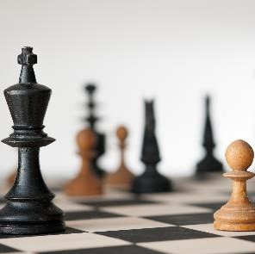
Шахматы
Реализация игры «Шахматы» с помощью библиотеки PyGame
ученицами Яндекс Лицея 2-го года обучения Солнцевой Алиной и Поповой Ксенией

Slide 2




Работа над программным кодом
Работа велась в двух файлах: ChessMain.py отвечает за обработку пользовательского ввода и отображение информации о текущем состоянии игры, ChessEngine.py отвечает за хранение информации о текущем состоянии шахматной партии, также отвечает за действительные(разрешенные) ходы в партии, ведёт журнал ходов

Slide 3

Работа велась в репозитории GitHub
Загрузка изображений вместе с основанием кода(отрисовка доски) и т.д.
Подгрузка рабочего кода дальнейших шагов в репозитрий
Финальная загрузка работы в репозиторий(с сопроводительные документами)
1
2
3

Slide 4





Результаты проекта
Мы научились работать в команде
Получили знания и опыт работы с PyGame
Научились использовать репозитории
Создали игру шахматы для двоих

Slide 5

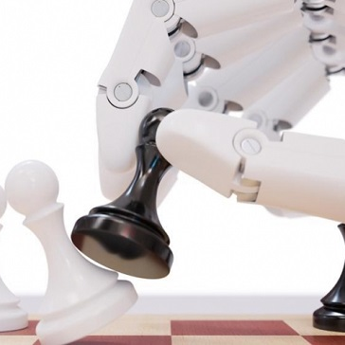
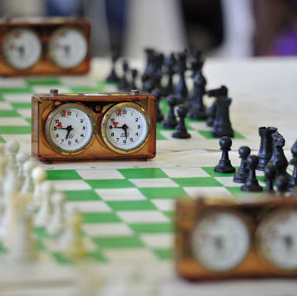
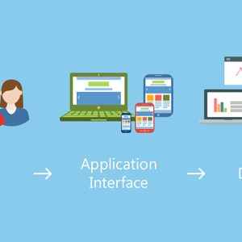

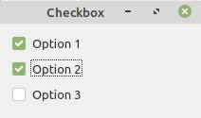

Перспективы развития
Игра с ботом
Ограничение времени
Улучшение пользовательского интерфейса
Персонализация (цвет, фигуры) и т.д.
Возможность добавления различных режимов игры
Анализ игры(ошибки, удачные ходы и т.д.)
Основной идеей дальнейшего развития является использование искусственного интеллекта

Slide 6
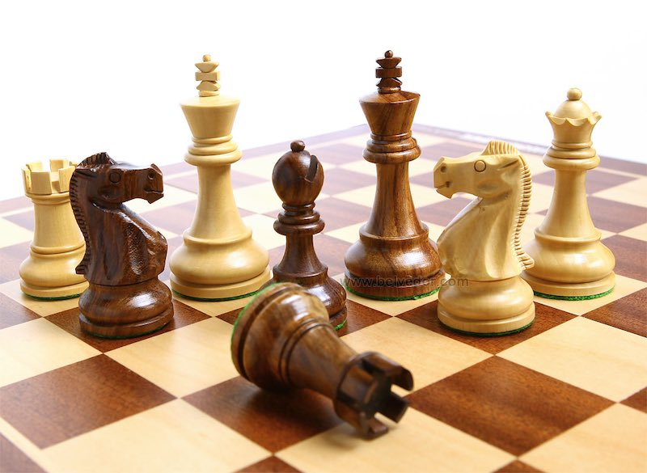
Спасибо за внимание!

